Slide 1
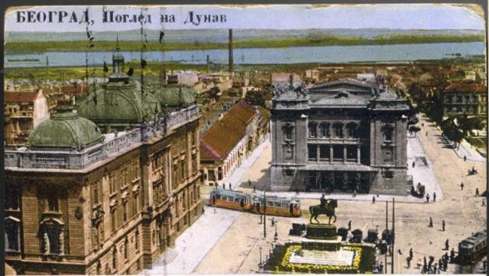
Београд у Великом рату

Slide 2
На почетку Великог рата, Београд је био први на удару, јер је Беч желео да Београд буде освојен. По једној од одредаба Берлинског конгреса (1878), Београд није смео да се утврђује. На овоме је инсистирала Аустро-Угарска, па је град остао без бетонских заклона за топове и митраљезе. У ноћи између 28. и 29. јула 1914, нападнут је град. Срби су срушили железнички мост код Београда. Ипак, Аустро-угарска није имала довољно храбрости да заузме град тако што би уласком целог војничког воза ушла у Београдску железничку станицу. Аустро-Угарска је располагала ојачаном бригадом, нешто тешке артиљерије и речном флотилом. Прва граната са монитора (Аустро-угарски оклопни бродови) пала је на Београд 29. јула у Кнез Михајлову, на зграду преко пута хотела ,,Грчка краљица’’.

Slide 3
Бомбардована зграда

Slide 4
Четници Јована Стојковића Бабунског минирали су железнички мост око 2:30 ујутро. Сурвали су га у реку у тренутку када су Аустро-Угарски војници хтели да преко моста продру у град.

Slide 5
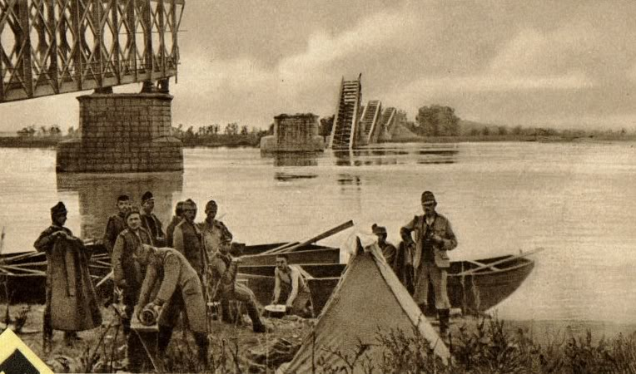
Железнички мост први пут је срушен када су га наши бранитељи срушили почетком Првог светског рата, затим су га Аустро-угари обновили, али су га и срушили када су се повлачили из Београда, крајем тог рата. Наша војска га руши почетком Другог светског рата, да би га нацисти, поново обновили, а затим и срушили на крају овог ратног сукоба. Мост и дан данас постоји и ,,виси’’ над Савом.

Slide 6
Аустро-угарска флотила која је бомбардовала Београд.

Slide 7
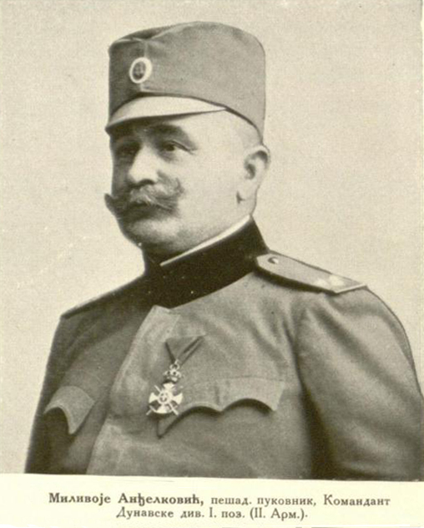
Миливоје Анђелковић Кајафа (1868-1940)
Пуковник Миливоје Анђелковић, командант Дунавске дивизије I позива је бранио Београд све док није извршена евакуација коју непријатељ није ни приметио целих 24 часа. За време битке на Церу (август 1914.), браниоци Београда су се држали чврсто; грађани су подносили бомардовање.

Slide 8
Писмо команданту Београда
,,Команданту града Београда,
данас до 6 часова поподне имате ми предати београдску тврђаву, да је не бих даље рушио, и у знак предаје, у месту српске заставе, истакните белу заставу. Ви са вашим штабом, бићете примљени на земунском земљишту, а у знак почасти, оставићу вам сабљу.’’

Slide 9
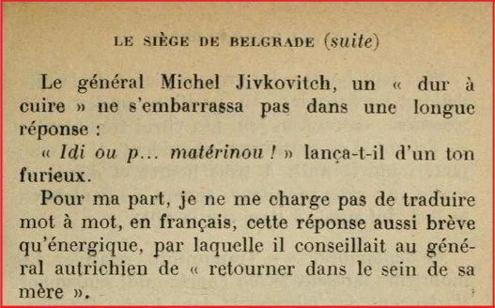
Генерал Михаило Живковић није се много мучио да да дугачак одговор. ,,Иди у п... материну’’ избацио је бесним тоном.

Slide 10
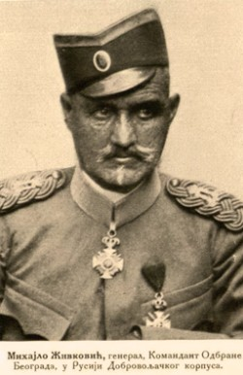
Генерал Михаило Живковић (1856.-1930)

Slide 11
Уместо траженог белог барјака, истакнуте су још две српске заставе, а после двадесетак минута, са београдске тврђаве је ступила у дејство београдска војска против аустријских монитора који су се потом брзо повукли. Те ноћи су Срби прешли Саву и заузели Земун. То је био њихов одговор.

Slide 12
Прелазак Срба преко Саве

Slide 13
Почетком 1915. непријатељ је поново покушао да добије Београд без борбе. Један патролни чамац приближио се опустошеном савском пристаништу и довезао Аустро-Угарског команданта који је тражио предају Београда. Командант комбинованог одреда, пуковник Душан Туфегџић, чији је начелник штаба био Милутин Недић, одговорио је:,,Заузмите га. Београд се не предаје!’’ После тога непријатељска артиљерија немилосрдно је почела да руши Београд. Ништа није поштеђено; ни храмови, ни двор, ни болнице са болесним и рањеницима. На зидинама Београдске тврђаве, рањен је и старији краљев син, Краљевић Ђорђе.

Slide 14
Милутин Недић и Краљевић Ђорђе, рањеног Краљевића лечила је Надежда Петровић

Slide 15
Ово је био само увод у велику драму. Најтеже и најславније дане Београд је преживео у јесен, октобр 1915. На Београд и Србију упућене су велике снаге: 9 немачких, 7 аустроугарских и 6 јаких бугарских пешадијских дивизија с коњицом врло јаком и артиљеријом. Њихову снагу представљало је 360 батаљона пешадије, 1700 топова, 60 ескадрона коњице и више од 100 аероплана. Командант је био немачки генерал фон Макензен. У овом моменту Србија је имала 250 ослабљених батаљона, 61 ескадрон, 650 топова и 10 авиона. Притом је била далеко од својих савезника. Командант одбране нападнутог и бројчано знатно слабијег Београда био је генерал Михаило Живковић.

Slide 16
Приликом напада на Београд генерал Макензен рекао је својим војницима:
,,Војници! Ви не идете на италијански ни на руски ни на француски фронт. Ви полазите у борбу против једног непријатеља, опасног, жилавог, храброг и оштрог. Ви полазите на српски фронт, на Србију, а Срби су народ који воли слободу и љуби своју отаџбину, и који се бори и жртвује до последњег. Пазите да вам овај мали непријатељ не помрачи славу и не компромитује досадашње успехе славне немачке армије.’’

Slide 17
Мајор Милан Рафајловић, говорио је свом дивизиону:
,,Војници! Непријатељ је јак и бројно надмоћан. Ми смо резерва Одбране Београда; али зато имаћемо прилике да се покажемо као први и равни онима који се већ јуначки боре. Ја нећу много да вам говорим; ко хоће да мре, тај ће да живи. Напред!’’
Отпочела је страховита борба каква није запамћена ни у једном отвореном граду у светском рату. Преко 100.000 артиљеријских зрна свих калибара пало је на српску престоницу. Прво су страдале локације које су се налазиле близу река. Када су то пробили почели су да нападају град по принципу кварт по кварт, кренувши од Калемегдана. Врховна команда је знала да непријатељ не може да се заустави, зато су покушали да добију на времену задржавши их и тако омогућити људима који су били у могућности да се евакуишу, то и да ураде.

Slide 18
Генерал фон Макензен

Slide 19
Српски војник на Калемегдану у очекивању напада Аустријанаца

Slide 20
Београд 1915.

Slide 21
Мапа Београда

Slide 22
С јесени 1918. започела је офанзива са Солунског фронта. На челу савезничких сила био је француски генерал Фраш д’Епере. Под налетом српске и савезничке војске непријатељ је капитулирао: Бугарска, Аустро-Угарска и Немачка, чијом је капитулацијом рат био завршен. Београд је био ослобођен.

Slide 23
Улазак српске војске у Београд

Slide 24
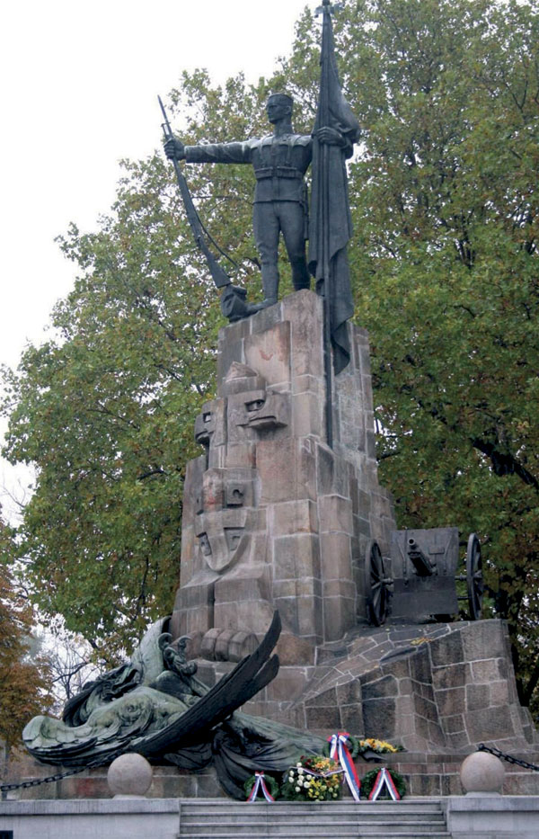
Споменик ослободиоцима Београда и говор мајора Драгутина Гавриловића

Slide 25
Иван Тодоровић
Петар Смиљевић
VIII-2

